Slide 1
Jeferson Alfredo gomez pichilla
Segundo

Slide 2
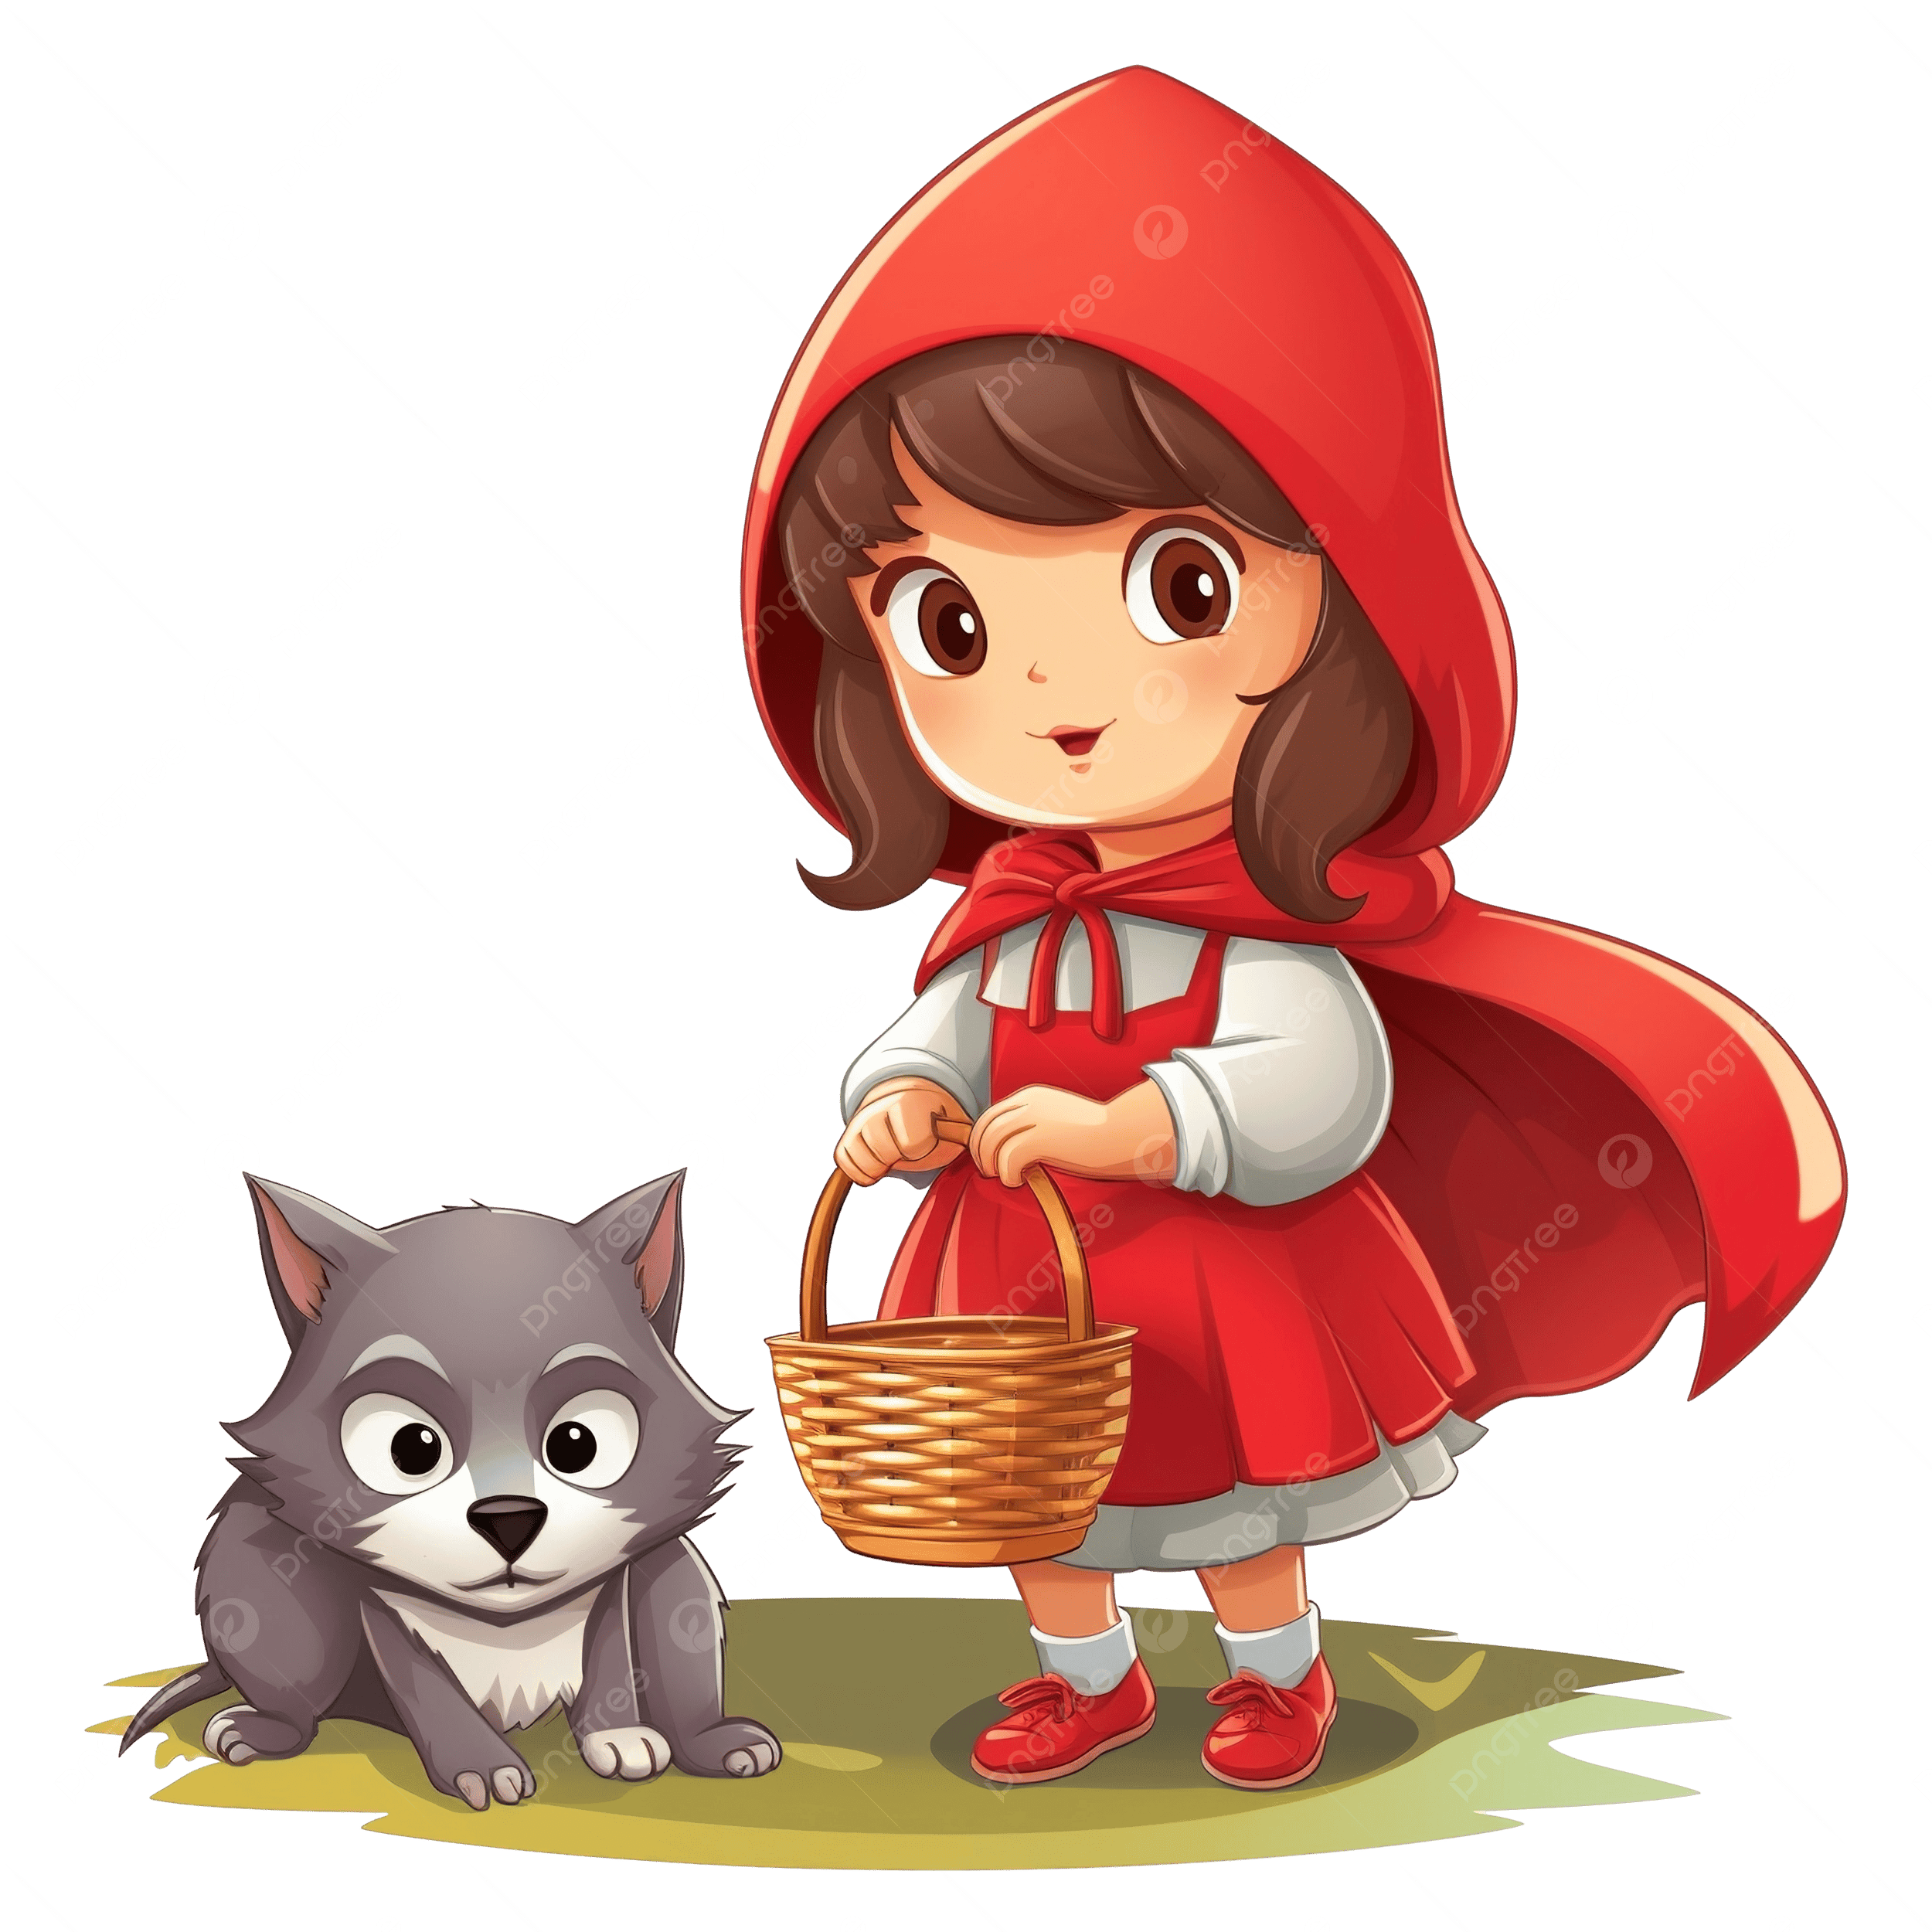
Hola como estas
Adios amigo

